Slide 1


“我的大学我的梦”
College And Dream

Slide 2

01
我的梦
Software College of Hebei Normal University！
复旦校长杨福家说：
在信息更新迅速的现代，
能拉开人和人之间差距的，
不再是她掌握了多少知识信息，
而在于迅速吸收新知识的学习能力。
只要获得学习能力，就能原地逆袭！
刘媛媛
Notes:
刘媛媛
毕业于北京大学
《超级演说家》全国总冠军
媛创文化CEO
到目前为止，刘媛媛从农村考上北大、一路杀到《超演》冠军、当上CEO。她一共实现了三次逆袭。
在参加《超级演说家》前
“我完全没有演讲经验”
大多数人是从《超级演说家》认识她的，你肯定听过她这句：“你要相信命运给你一个比别人低的起点，是希望你用一生去奋斗出一个绝地反击的故事！”

Slide 3

01
我的梦
Software College of Hebei Normal University！
Notes:
刘媛媛
毕业于北京大学
《超级演说家》全国总冠军
媛创文化CEO
到目前为止，刘媛媛从农村考上北大、一路杀到《超演》冠军、当上CEO。她一共实现了三次逆袭。
在参加《超级演说家》前
“我完全没有演讲经验”
大多数人是从《超级演说家》认识她的，你肯定听过她这句：“你要相信命运给你一个比别人低的起点，是希望你用一生去奋斗出一个绝地反击的故事！”

Slide 4
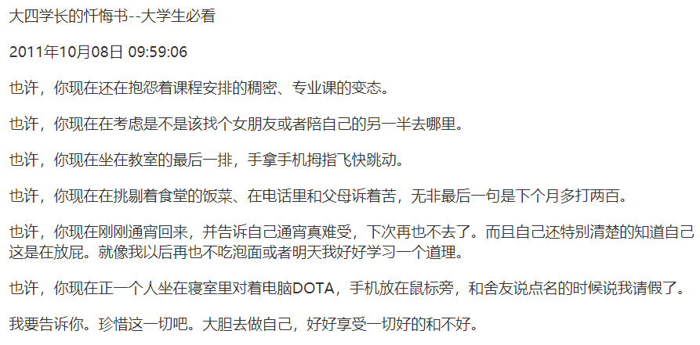
01
我的梦
Software College of Hebei Normal University！
今天的你，是否还配得上昨天的梦？
那些永远不去尝试的人，是绝不会失败的！
Notes:
今天的你，配不上昨天的梦。
那些永远不去尝试的人，是绝不会失败的！

Slide 5
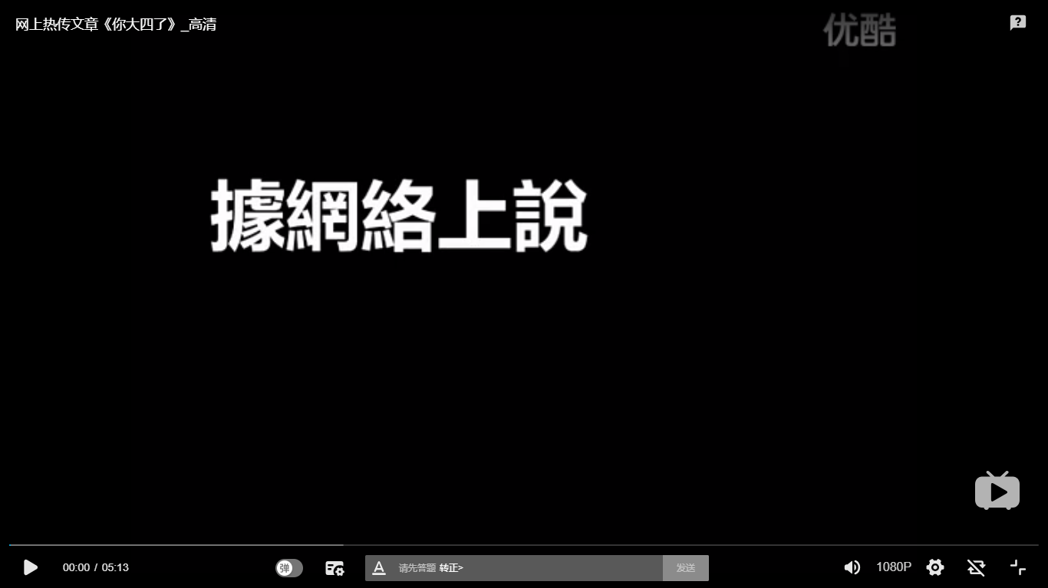
01
我的梦
Software College of Hebei Normal University！
Notes:
今天的你，配不上昨天的梦。
那些永远不去尝试的人，是绝不会失败的！

Slide 6
01
我在未来等你
Software College of Hebei Normal University！
我敢说，你也做过这样的白日梦，你回到了过去，告诉那个年少的自己，要好好学习，要珍惜和朋友的友谊，要趁着年轻好好早恋一回，要劝家里早点买房，最好多买个几套。然后你就能摆脱如今的狼狈不堪，坐拥知识与财富，身边既有好友又有爱人，堪称人生赢家。但若是你回到了过去，那个年少的自己不相信你，又或者他没办法做好这一切呢？那时我们又该怎么办？
Notes:
不是不能回头，只是不再幻想，我们能够把握依然只是现在，或许这封信就是未来的自己送来的礼物，他在未来等待着，等着今天的你成为未来更好的自己。

Slide 7

01
我在未来等你
Software College of Hebei Normal University！
致
四
年
后
自
己
的
一
封
信
Notes:
不是不能回头，只是不再幻想，我们能够把握依然只是现在，或许这本小说就是未来的自己送来的礼物，他在未来等待着，等着今天的你成为未来更好的自己。

Slide 8
02
中国梦
Software College of Hebei Normal University！
"中国梦"是民族复兴之梦，也是在复兴过程中每个个体自我实现之梦，是中华民族面对未来之梦。"中国梦"既是对百年来中华民族奋斗历史的渴望和追寻的概括，也是当下中国人对自己未来的期许;既是对中国人共同命运中凝聚的感情和力量的表达，也是对普通民众希望和追求的表达。
Notes:
理想是还没有实现的东西，是对未来的美好憧憬和希望，这要求我们好好把握今天，努力学习，打下坚实的知识基础，才能拥有美好的明天，理想的实现前提是把握人生。把握人生，不是一天两天，也不是一年两年，它需要一个人用一生的时间，需要几十年如一日的耐力、恒心与毅力。更多的时候，把握人生的关键是要培养自己的习惯，坚持自己的原则。而"顽强的毅力可以征服世界上任何一座高峰"，恒心与毅力，在征服的过程中必不可少。命运靠自己主宰，人生由自己把握。少年智则中国智，少年强则中国强，我的梦是中国梦，中国的梦是我们的梦!同学们，让我们好好学习，用自己的力量去完成自己美好的梦想，让我们的梦想尽情飞翔，让它带领我们走向成功，走向完美。让我们的祖国变得更加强大、繁华!让梦想照耀中国，闪亮世界!

Slide 9

02
中国梦
Software College of Hebei Normal University！
《那年那兔那些事儿》
“每个兔子的心中都有一个大国梦”
台词1.“虽然现在我们当家了，但是一定不要忘了当初的那个约定，用我们自己的双手，去创造一个吃得饱穿的暖，不被人看不起的种花家。”
台词2.“你们那里，虽然有吃不完的牛排和鸡腿，但是，你们那里没有糖啊，你们那里，更没有家啊！”
台词3.“种花家的苹果树越长越高，会有一天，每只小兔子都能吃到最甜美的果子。”
Notes:
背景音乐：我和2035有一个约定

Slide 10
03
班级梦
Software College of Hebei Normal University！
《五四红旗团支部》
1.思想引领成效好。团支部坚持思想引领核心任务，积极开展社会主义核心价值观主题宣传教育活动，取得良好成效。
2.组织运行活力强。团支部在基础团务管理、队伍建设和制度建设等方面工作扎实，组织运转规范、顺畅。
3.工作开展活力强。团支部有明确的工作职责，能够及时改进创新工作方式载体，工作开展富有针对性、实效性。
4.团员参与活力强。基层民主及团支部的设置方式和成员配备较为完善，团员学生能够积极参与、推动团支部的工作和建设。
5.宣传展示活力强。团支部能够利用新媒体平台和其他宣传阵地广泛开展支部活动和工作成果宣传展示，在校园内产生良好的示范效应。
Notes:
不是不能回头，只是不再幻想，我们能够把握依然只是现在，或许这本小说就是未来的自己送来的礼物，他在未来等待着，等着今天的你成为未来更好的自己。

Slide 11
02
班级梦
Software College of Hebei Normal University！
？
我们应该怎么做呢

Slide 12
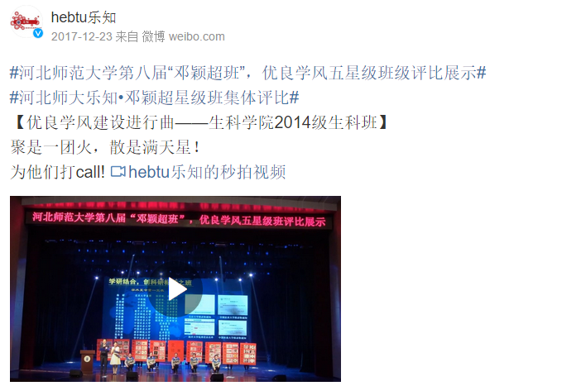
02
班级梦
Software College of Hebei Normal University！
聚是一团火，散是满天星

Slide 13
PPT模板下载：www.1ppt.com/moban/ 行业PPT模板：www.1ppt.com/hangye/
节日PPT模板：www.1ppt.com/jieri/ PPT素材下载：www.1ppt.com/sucai/
PPT背景图片：www.1ppt.com/beijing/ PPT图表下载：www.1ppt.com/tubiao/
优秀PPT下载：www.1ppt.com/xiazai/ PPT教程： www.1ppt.com/powerpoint/
Word教程： www.1ppt.com/word/ Excel教程：www.1ppt.com/excel/
资料下载：www.1ppt.com/ziliao/ PPT课件下载：www.1ppt.com/kejian/
范文下载：www.1ppt.com/fanwen/ 试卷下载：www.1ppt.com/shiti/
教案下载：www.1ppt.com/jiaoan/
字体下载：www.1ppt.com/ziti/
THANK YOU
I love you more than I've ever loved any woman. And I've waited longer for you than I've waited for any woman. Love you like the warm wind between the mountains, like the rain in the summer, all the time.

